Slide 1
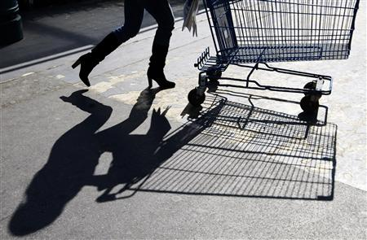

Panorama du commerce,
de la distribution
et
de la consommation
Yves Puget
Directeur de la rédaction

Slide 2
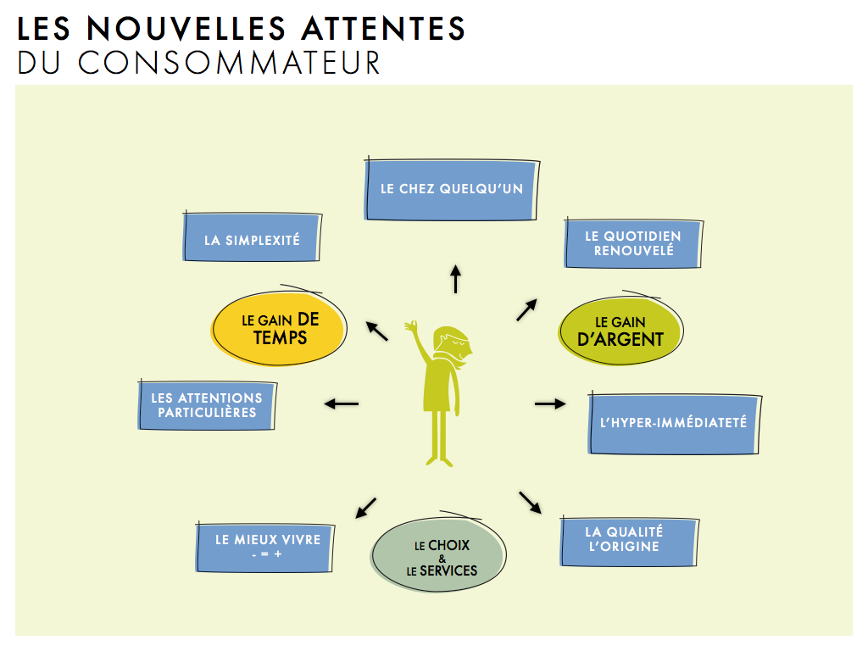

Slide 3
QUAND LE CONSOMMATEUR EST SOUMIS AUX PRESSIONS BUDGETAIRES, IL A PLUSIEURS OPTIONS DE COMPORTEMENT D’ACHAT
Je dois réduire mes dépenses
J’achète moins
J’achète moins cher
Moins souvent
Moins de marchés
En moindre quantité
Choix des magasins
Choix des produits
Promotion

Slide 4
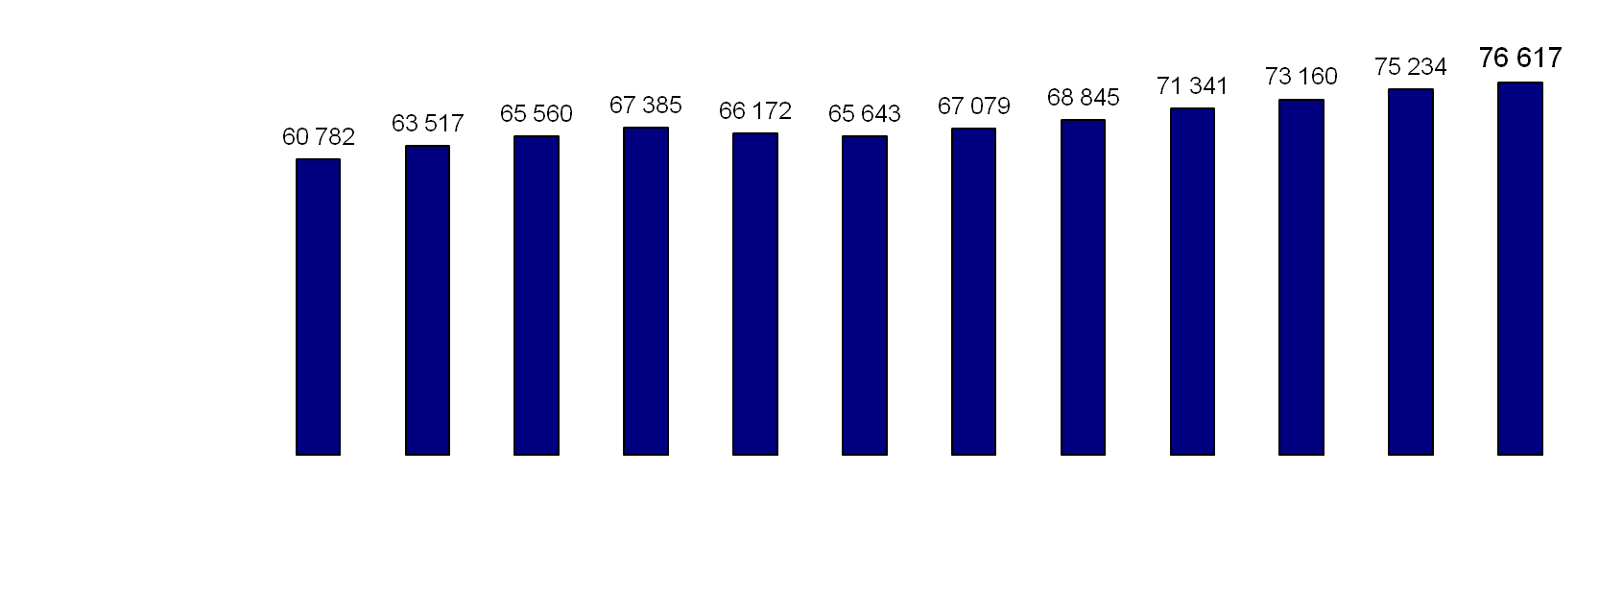
Un CA PGC en 2011 (HM+SM) qui est en ligne avec l’historique
CA PGC (m€) et évolution valeur (%) en HM+SM
2000 | 2001 | 2002 | 2003 | 2004 | 2005 | 2006 | 2007 | 2008 | 2009 | 2010 | 2011
+4,1 | +4,5 | +3,2 | +2,8 | -1,8 | -0,8 | +2,2 | +2,2 | +2,7 | +2,5 | +2,4 | +2,6
Moyenne depuis 2000
CA +2,2%
=
Prix +1,6%
x
Vol +0,6%
Inflation & valorisation
Notes:
76,6 Mds € en HM+SM
Une situation 2011 en CA qui masque une réalité différente versus années d’avant
Ralentissement net de la croissance volume en 2011

Slide 5
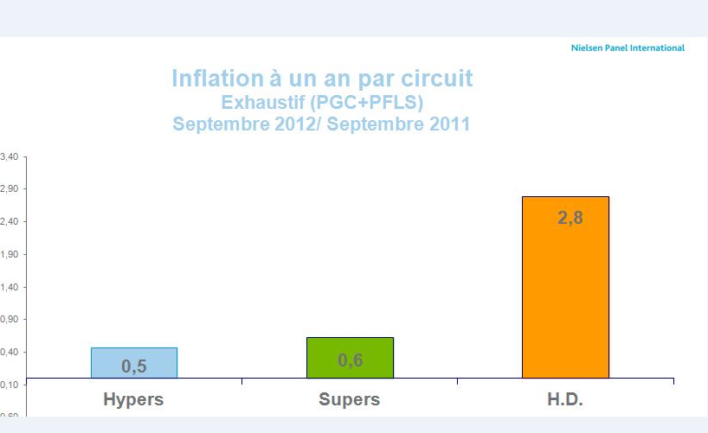

Slide 6
Les MDD ne gagnent plus de parts de marché depuis 2 ans…
PDM valeur des MDD, PGC+FLS, HM+SM
29%
30%
30%
30%
25%
26%
27%
22%
22%
23%
24%
19%
20%
21%
18%
1997
1998
1999
2000
2001
2002
2003
2004
2005
2006
2007
2008
2009
2010
2011
Source : Nielsen ScanTrack

Slide 7
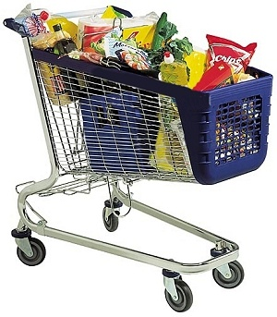
Surabondance de l’offre
Nombre de PGC disponibles
400 000 références
Nombre de PGC dans un hypermarché
20 000 à 50 000 références
Nombre de PGC achetés chaque année
300 références
Nombre de PGC dans un caddy
20 à 50 références
Notes:
* PGC : produits de grande consommation

Slide 8

IV. Le point sur la grande distribution française

Slide 9
Mais une croissance PGC+FLS tirée par l’inflation et par l’effet parc, la croissance organique est mal orientée.
Via un fort
recrutement
Via une
augmentation
des Sommes
dépensées
Via une
augmentation
des Sommes
dépensées
CAM P13 2011
Évolution Prix = évolution du prix moyen, mixant variation des prix + effets de gamme
Effet parc = évolution de la surface du circuit
Source : Nielsen ScanTrack & Homescan
Notes:
9

Slide 10
PART DE MARCHE VALEUR des CIRCUITS
PDM en hausse
PDM en baisse
PDM stable
Cumul annuel mobile au 09 septembre 2012
Univers de Produits = PGC + FRAIS LS - Univers de référence : Total généralistes (hm+sm+hd+proxi+internet généralistes)
Ces données sont issues d’un panel et ont donc une valeur de probabilité

Slide 11
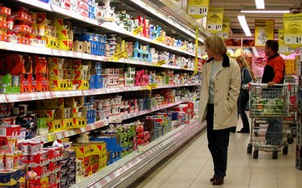
Evolution du parc des Hypermarchés
Nombre de magasins : 1 818
Surface totale : 9,9 millions de m²
Leclerc: 2,6 millions de m² et 497 magasins
Carrefour: 1,6 million de m² et 189 magasins
Auchan: 1,3 millions de m² et 131 magasins

Slide 12
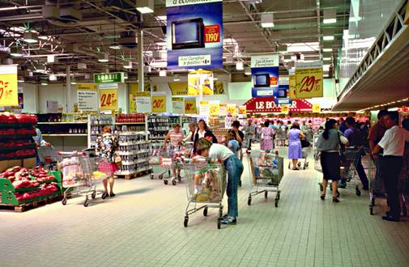
Evolution du parc des Supermarchés
Nombre de magasins : 5 393
Surface totale : 6,9 millions de m²
Intermarché: 1,9 million de m² et 1 144 magasins
Carrefour Market: 1,2 million de m² et 769magasins
Super U: 920 000 de m² et 415 magasins

Slide 13
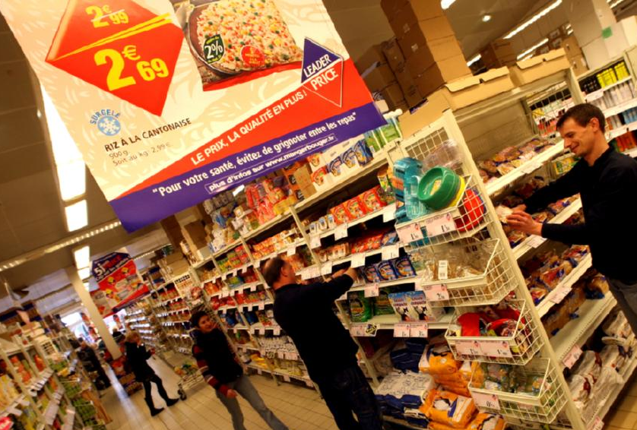
Evolution du parc du Hard discount
Nombre de magasins : 4 801
Surface totale : 3,4 millions de m²
Lidl: 1,1 million der m² et 1670 magasins
Aldi: 616 000 m² et 925 magasins
LeraderPrice: 531 000 m² et 591 magasins

Slide 14
Plus de 600 000 m² autorisés en 2011
Qui a dit que l'hypermarché était mort et le hard-discount l'avenir du commerce ?
Au vu des investissements prévus, le supermarché et l'hypermarché restent de très loin les modèles gagnants, si l'on compare les demandes de mètres carrés des enseignes en
Plus d’un million de mètres carrés autorisés dans le non-alimentaire
Donc quand il se crée un site internet (toutes les 20 minutes), il est autorisé 9 mètres carrés de vente.

Slide 15
PART DE MARCHE VALEUR des GROUPES
PDM en hausse
PDM en baisse
PDM stable
Cumul annuel mobile au 09 septembre 2012
Les enseignes de proximité (par exemple Shopi, Huit à Huit, Franprix, Petit Casino…)
sont intégrées dans les Parts de marché consolidées.
Univers de Produits = PGC + FRAIS LS - Univers de référence : Total généralistes (hm+sm+hd+proxi+internet généralistes)
Ces données sont issues d’un panel et ont donc une valeur de probabilité

Slide 16
PART DE MARCHE VALEUR des ENSEIGNES*
PDM en hausse
PDM en baisse
PDM stable
Cumul annuel mobile au 09 septembre 2012
Univers de Produits = PGC + FRAIS LS - Univers de référence : Total généralistes (hm+sm+hd+proxi+internet généralistes)
Ces données sont issues d’un panel et ont donc une valeur de probabilité
* Hors enseignes de proximité

Slide 17
PART DE MARCHE VALEUR des ENSEIGNES*
PDM en hausse
PDM en baisse
PDM stable
Période du 06 août au 09 septembre 2012
Univers de Produits = PGC + FRAIS LS - Univers de référence : Total généralistes (hm+sm+hd+proxi+internet généralistes)
Ces données sont issues d’un panel et ont donc une valeur de probabilité
* Hors enseignes de proximité

Slide 18
Mais quelle rentabilité aujourd’hui?

Slide 19
Et les autres distributeurs dans le monde
Taux de marge brute
Auchan: 23,6%
Carrefour: 22,4%
Casino: 27%
Target: 28,5%
Sainsbury: 28,6%
Whole Foods Market: 34,3%

Slide 20
Marge nette
Auchan: 1,9%
Carrefour: 1,8%
Casino: 2,3%
Walmart: 3,9%
Tesco: 4%
Target: 3,7%%

Slide 21
Nombre de jours de stock
Auchan: 28
Carrefour: 28
Casino: 35
Morrison: 13
Tesco: 17
Whole Foods Market: 14%

Slide 22
Fais de personnel
Auchan: 11,2%
Carrefour: 9,7%
Casino: 10,5%
Ica: 8,9%
Jeronimo Martins: 8,2%
Kesko: 6,3%

Slide 23
Les chiffres 2011 des hypers Carrefour France
Total magasins: -1,3% (21,3 milliards d’euros)
Culture: -12,8%
EPCS: -12,5%
GEM: -19,5%
PEM: -10,1%
Image/son: -13,6%
Micro-informatique: -8,9%

Slide 24

V - Les impacts de la LME et de la crise sur le grand commerce

Slide 25
La cinquième loi majeure de l’après-guerre
1. Circulaire Fontanet (1960)
2. Loi Royer (1973)
5. LME (2008)
3. Loi Raffarin (1995)
4. Loi Galland (1996)
Interdiction du refus de vente.
Autorisation d’ouverture > 1000 m²
Autorisation d’ouverture > 300 m²
Seuil de Revente à Perte

Slide 26


LME : une équation complexe
Délais de paiement
Ouvertures de magasin
Incitation à la baisse des prix

Slide 27
Un constat très amer pour les industriels / fournisseurs / producteurs alors que l’on va aborder l’an V de la LME

Slide 28
Rappel des objectifs de la LME
3 principaux objectifs annoncés par le gouvernement en 2008 :
  Une libéralisation de la négociation commerciale en supprimant l’interdiction de discrimination pour relancer une concurrence réelle entre distributeurs
  Une suppression définitive des marges arrière
  «La présente réforme a pour objet de mettre un terme à la fausse coopération commerciale et de tourner le dos définitivement au système des marges arrière maintes fois dénoncé et jamais réformé ».
  Des délais de paiement plafonnés
  « Les délais de paiement sont, en moyenne, plus longs en France que dans les autres pays européens. Cette situation pèse sur la compétitivité des entreprises, notamment des PME, et pénalise l'investissement et la croissance. »
Notes:
Le gouvernement a pris le temps de consulter de nombreux représentants de l’ensemble des secteurs concernés par cette réforme entre septembre 2004 et Mars 2005.

Slide 29
Rappel des objectifs de la LME
Rappel des principes de la négociation commerciale
Le socle de la négociation commerciale : CGV et tarifs.
Négociation commerciale libéralisée mais …
  formalisée dans la convention annuelle signée avant le 1er mars de chaque année.
  Des engagements réciproques repris dans la convention annuelle permettant de déterminer le prix de vente des produits convenu entre les partenaires.

Slide 30
Evolution des pratiques depuis 2008
Ce problème d’interprétation du texte a entrainé le développement et l’aggravation de plusieurs pratiques :
Remise en question de la négociation annuelle par le développement de renégociation régulières
Impact stratégique de la réduction des délais de paiement sur les modèles de livraison des enseignes avec un transfert des coûts et risques de stockage aux fournisseurs
Demande de compensation de pertes de marge
Demande de financement des rachats d’enseigne (corbeille de la mariée), du développement des drive in et de nouveaux services bancaires ….

Slide 31
INTERNET sur l’ Alimentaire: un petit circuit mais en forte croissance
PART DE MARCHE VALEUR des CIRCUITS
Cumul annuel mobile au 19 février 2012
PDM en hausse
PDM en baisse
PDM stable
Univers de Produits = PGC + FRAIS LS - Univers de référence : Total généralistes (hm+sm+hd+proxi+internet généralistes)
Ces données sont issues d’un panel et ont donc une valeur de probabilité

Slide 32
UNE TAILLE DE CLIENTÈLE QUI A PRESQUE DOUBLÉ
EN 1 AN
1 839 000 MENAGES
Annuel 2011

Slide 33
1,9%
LE RECRUTEMENT DE NOUVEAUX ADEPTES BOOSTE
LA PDM DU
DRIVE
PDM SUR LA P13 2011

